Slide 1
Machine Learning HW4
TAs
ntu.mlta@gmail.com

Slide 2
Outline
Requirements
Task Introduction
Data Format
Kaggle
Rules, Deadline and Policy
FAQ

Slide 3
Requirements
請使用RNN實作model
不能使用額外data (禁止使用其他corpus pretrain好的model)
請附上訓練好的best model (及其參數)至github release或dropbox，並於hw4_test.sh中寫下載的command（請參照以下網站中方法：http://slides.com/sunprinces/deck-16#/2）
model大小在100mb以內的可以直接上傳到github
hw4_test.sh要在10分鐘內跑完（model下載時間不包含在此）
Available Toolkit Versions:
Only Python3.5+
可使用numpy, pandas0.20+以及python standard library
可額外使用tensorflow1.3, keras2.0.8, pytorch0.2.0, gensim, GloVe
使用nltk需下載一些額外的data 所以禁止使用nltk

Slide 4
Task introduction
(Text Sentiment Classification)

Slide 5
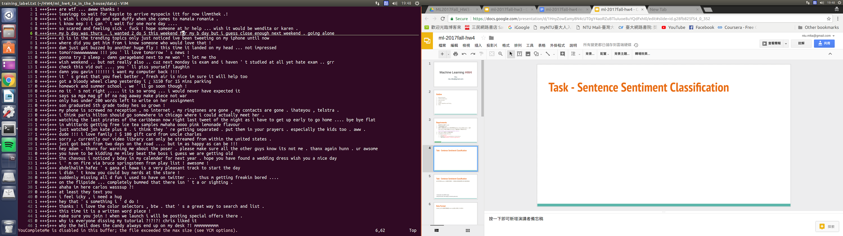
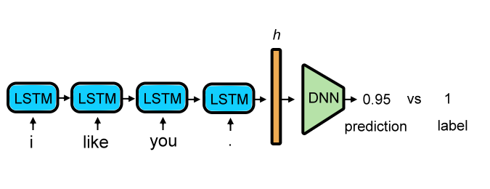
Task - Text Sentiment Classification

Slide 6
Text Sentiment Classification
本次作業為twitter上收集到的推文，每則推文都會被標注為正面或負面，如：
除了有label的data以外，我們還額外提供了120萬筆左右沒有label的data
labeled training data ：20萬
unlabeled training data ：120萬
testing data ：20萬（10萬public，10萬private）
1：正面
0：負面

Slide 7
Preprocessing the sentences
先建立字典，字典內含有每一個字所對應到的index
example:
“I have a pen.” -> [1, 2, 3, 4]
“I have an apple.” -> [1, 2, 5, 6]
利用Word Embedding來代表每一個單字， 並藉由RNN model 得到一個代表該句的vector(投影片p.5 的h)
或可直接用bag of words(BOW)的方式獲得代表該句的vector

Slide 8
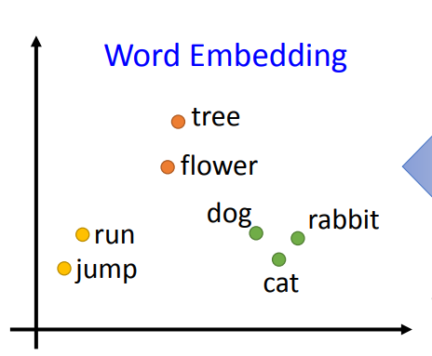
What is Word Embedding
用一個向量(vector)表示字(詞)的意思
Notes:
nice

Slide 9
1-of-N encoding
假設有一個五個字的字典 [1,2,3,4,5]
我們可以用不同的one-hot vector來代表這個字
1 -> [1,0,0,0,0]
2 -> [0,1,0,0,0]
3 -> [0,0,1,0,0]
4 -> [0,0,0,1,0]
Issue :
缺少字與字之間的關聯性 (當然你可以相信NN很強大他會自己想辦法)
很吃記憶體
200000(data)*30(length)*20000(vocab size) *4(Byte) = 4.8*10^11 = 480 GB

Slide 10
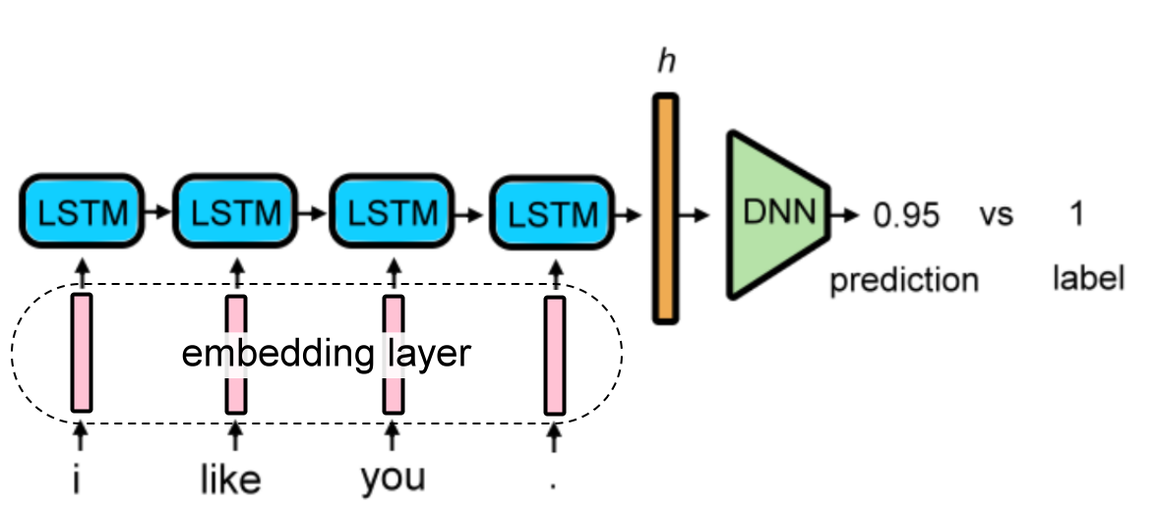
Word Embedding(*)
用一些方法pretrain 出word embedding (ex：skip-gram、CBOW )
reference : http://speech.ee.ntu.edu.tw/~tlkagk/courses/ML_2017/Lecture/word2vec%20(v2).pdf
小提醒：如果要實作這個方法，pretrain的data也要是作業提供的！
跟model的其他部分一起train (比較輕鬆)

Slide 11
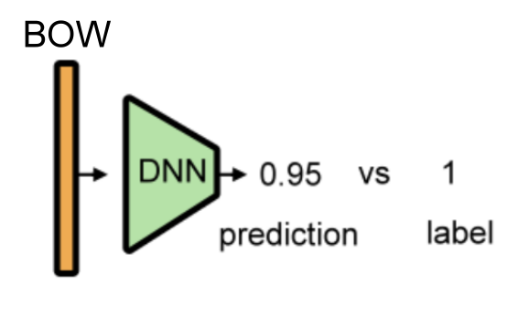
Bag of Words (BOW)
BOW的概念就是將句子裡的文字變成一個袋子裝著這些詞的方式表現， 這種表現方式不考慮文法以及詞的順序。
例如 :
(1) John likes to watch movies. Mary likes movies too.
(2) John also likes to watch football games.
在BOW的表示方法下，會變成：
(1) -> [1, 2, 1, 1, 2, 0, 0, 0, 1, 1]
(2) -> [1, 1, 1, 1, 0, 1, 1, 1, 0, 0]
dictionary
[ "John", "likes", "to", "watch", "movies", "also", "football", "games", "Mary", "too" ]

Slide 12
Semi-Supervised learning
semi-supervised 簡單來說就是讓機器自己從unlabel data中找出label， 而方法有很多種，這邊簡單介紹其中一種比較好實作的方法 Self-Training。
Self-Training：
把train好的model對unlabel data做預測，並將這些預測後的值轉成該筆 unlabel data的label，並加入這些新的data做training。 你可以調整不同的threshold、或是多次取樣來得到比較有信心的data。
ex：設定pos_threshold=0.8，只有在prediction>0.8的data才會被標上1的label

Slide 13
Data Format (labeled data)
label +++$+++ text

Slide 14
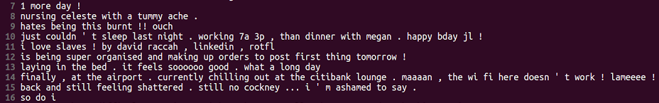
Data Format (unlabeled data)
text

Slide 15
Kaggle
kaggle_url：https://www.kaggle.com/t/98e81d1542fe47e092d3e102dfe42360
請使用先前使用的kaggle帳號登入。
個人進行，不需組隊。
隊名:學號_任意名稱(ex. r06666666_許哲瑋打球)，旁聽同學請避免學號開頭。
每日上傳上限5次。
test set的資料將被分為兩份，一半為public，另一半為private。
最後的計分排名將以2筆自行選擇的結果，測試在private set上的準確率為準。
kaggle名稱錯誤者將不會得到任何kaggle上分數。
本次作業為期三週，strong baseline將在第二週結束時公布

Slide 16
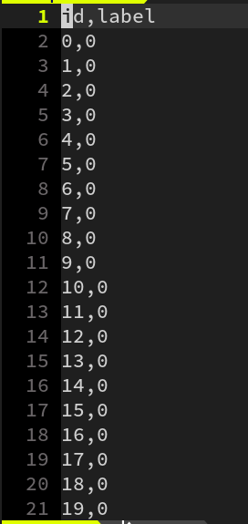
Kaggle submission format
請預測test set中二十萬筆資料並將結果上傳Kaggle
上傳格式為csv。
第一行必須為id,label，第二行開始為預測結果。
每行分別為id以及預測的label，請以逗號分隔。
Evaluation: Accuracy

Slide 17
Deadline
Kaggle: 2017/12/7 11:59 p.m. (GMT+8)
report, github: 2017/12/8 11:59 p.m. (GMT+8)
助教會在deadline一到就clone所有程式，並且不再重新clone任何檔案

Slide 18
Policy
github上ML2017fall/hw4/裡面請至少包含：
Report.pdf
hw4_train.sh
hw4_test.sh
your python files
model參數 (Make sure it can be downloaded by your script.) (*請將model download到與script相同的位置)
請不要上傳dataset，請不要上傳dataset，請不要上傳dataset

Slide 19
Policy
以下的路徑，助教在跑的時候會另外指定，請保留可更改的彈性，不要寫死
Script usage: bash hw4_train.sh <training label data> <training unlabel data> training label data: training_label.txt的路徑 training unlabel data: training_nolabel.txt的路徑 bash hw4_test.sh <testing data> <prediction file> testing data: testing_data.txt的路徑 prediction file: 結果的csv檔路徑 (除非有狀況，不然原則上助教只會跑testing，不會跑training，因此請用讀取model參數的方式進行predict。)

Slide 20
Score - Kaggle Rank
(0.8%) 超過public leaderboard的simple baseline分數
(0.8%) 超過public leaderboard的strong baseline分數
(0.8%) 超過private leaderboard的simple baseline分數
(0.8%) 超過private leaderboard的strong baseline分數
(0.8%) 2017/11/30 23:59 (GMT+8)前超過public simple baseline
(BONUS) kaggle排名前五名(且願意上台跟大家分享的同學)
其中，前五名排名以public平均為準，屆時助教會公布名單

Slide 21
Score - Other Policy
script 錯誤，直接0分。若是格式錯誤，請在公告時間內找助教修好，修完kaggle分數*0.7。
Kaggle超過deadline直接shut down，可以繼續上傳但不計入成績。
Github遲交一天(*0.7)，不足一天以一天計算，不得遲交超過兩天，有特殊原因請找助教。
Github遲交表單：(遲交才必需填寫)
Github CODE 遲交表單：https://goo.gl/TzKypu
Github REPORT 遲交表單：https://goo.gl/9jVX9E 遲交請「先上傳程式」Github再填表單，助教會根據表單填寫時間當作繳交時間。
上傳的model總和大小建議在500MB以內。

Slide 22
Score - Report.pdf
[注意] 這次報告建議頁數為三頁，請盡量精簡內容
(1%) 請說明你實作的 RNN model，其模型架構、訓練過程和準確率為何？
(1%) 請說明你實作的 BOW model，其模型架構、訓練過程和準確率為何？
(1%) 請比較bag of word與RNN兩種不同model對於"today is a good day, but it is hot"與"today is hot, but it is a good day"這兩句的情緒分數，並討論造成差異的原因。
(1%) 請比較"有無"包含標點符號兩種不同tokenize的方式，並討論兩者對準確率的影響。
(1%) 請描述在你的semi-supervised方法是如何標記label，並比較有無semi-surpervised training對準確率的影響。
作業網址參考: https://ntumlta.github.io/2017fall-ml-hw4/
Report template:https://goo.gl/vb6Baq
Collaborators請附上學號與姓名

Slide 23
小老師制度（手把手教學）
在11/30以前超過simple baseline並願意在12/1在上課時間教導同學撰寫作業四程式，請填寫一下表單：https://goo.gl/forms/vi8RbHKATZNkwHS42
11/30將公布小老師名單在作業網頁，人數太多將以符合以下標準的同學為主: 1. 沒有當過小老師 2. Kaggle Public Leaderboard成績排名較高 (但請不要因此想overfit public set)
小老師當次成績+1%

Slide 24
FAQ
若有其他問題，請po在FB社團裡或寄信至助教信箱，請勿直接私訊助教。
助教信箱： ntu.mlta@gmail.com

Slide 25
Link
雲端使用方法：http://slides.com/sunprinces/deck-16#/2）
Kaggle：https://www.kaggle.com/t/98e81d1542fe47e092d3e102dfe42360
作業網址：https://ntumlta.github.io/2017fall-ml-hw4/
Report template: https://goo.gl/vb6Baq
Github 遲交表單:
Github CODE 遲交表單：https://goo.gl/TzKypu
Github REPORT 遲交表單：https://goo.gl/9jVX9E
小老師報名表單：https://goo.gl/forms/vi8RbHKATZNkwHS42

